Slide 1
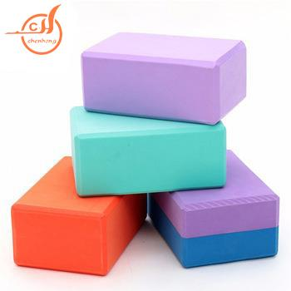
স্বাগতম

Slide 2
পরিচিতি
মিমি.
শ্রণিঃ ষষ্ঠ
বিষয়ঃ বিজ্ঞান
অধ্যায়ঃ সপ্তম
মোঃ আতিকুজ্জামান
সহকারী শিক্ষক
রায়টুটী উচ্চ বিদ্যালয়।

Slide 3
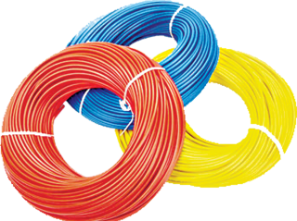
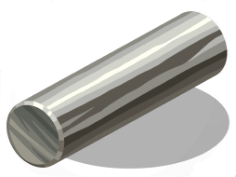
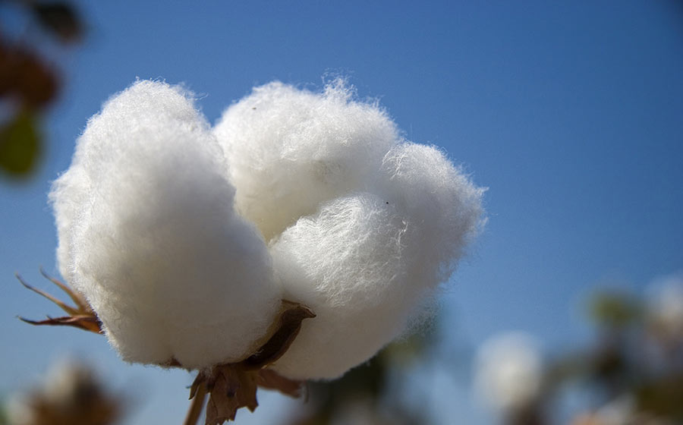
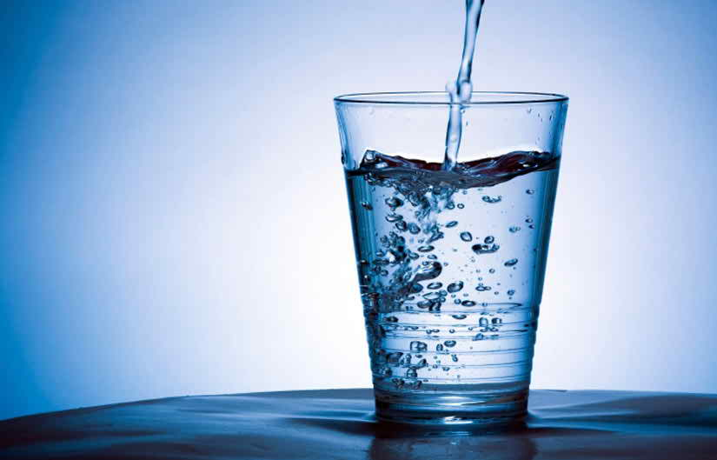
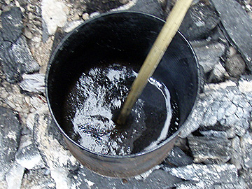
তুলা
বৈদ্যুতিক তার
লোহার দন্ড
পানি
আলকাতরা
চিত্রগুলো দ্বারা কি বুঝা যায়?

Slide 4
পদার্থের শ্রেণিবিন্যাস

Slide 5
এই পাঠ শেষে শিক্ষার্থীরা-
১। পদার্থের বৈশিষ্ট্যের উপর ভিত্তি করে শ্রেণিবিন্যাস করতে পারবে।
২। পদার্থের তাপ ও বিদ্যুৎ পরিবাহিতা ব্যাখ্যা করতে পারবে।

Slide 6
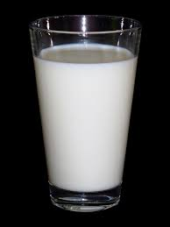
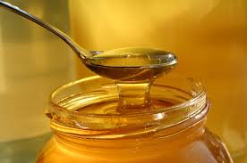
ঘনত্ব
পানি
দুধ
মধু
ছবি গুলি কি নির্দেশ করে?
পানির চেয়ে দুধ ঘন, দুধের চেয়ে মধু ঘন।

Slide 7
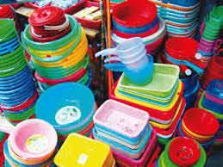
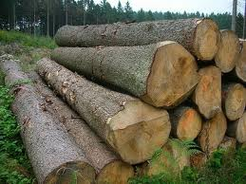
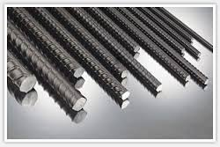
কাঠিন্য
প্লাস্টিক
কাঠ
লোহা
প্লাস্টিকের চেয়ে কাঠ শক্ত, কাঠের চেয়ে লোহা শক্ত।

Slide 8
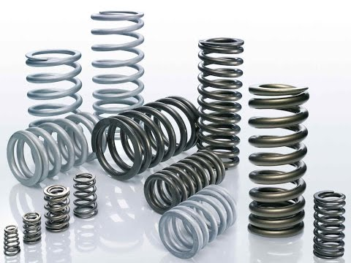
নমনীয়তা
ফোম
স্প্রিং
Notes:
ফোম ও স্প্রিং এর একটি বৈশিষ্ট্য নমনীয়তা।

Slide 9
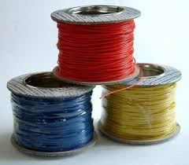
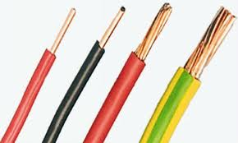
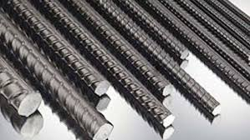
পরিবাহিতা
ধাতব তার
লোহা
তার

Slide 10
একক কাজ
১। ধাতু কি তাপ পরিবহন করে?
২। ধাতু কি বিদ্যুৎ পরিবহন করে?
৩। যে গুলো চকচক করে তা ধাতু না অধাতু?

Slide 11
মূল্যায়ন
১। মোমবাতি শক্ত না নরম?
২। রাবার নমনীয় / অনমনীয়?
৩। ধাতুর প্রধান বৈশিষ্ট্য কি?

Slide 12
বাড়ির কাজ
তোমার ঘরে যা যা দেখবে তার তালিকা তৈরি কর। পৃথক কর কোনটি নমনীয় আর কোনটি অনমনীয়।

Slide 13
আবার দেখা হবে

